Slide 1
第一个项目实战
豆瓣电影

Slide 2
所需要的资料
1. 小程序官方文档 2. 微信web开发者工具下载地址 3. 微信小程序解决方案专辑 4. 豆瓣电影API

Slide 3
效果图

Slide 4
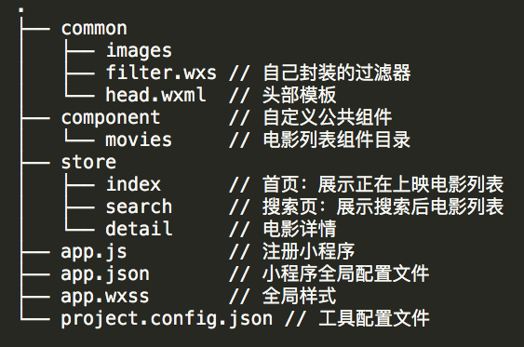
目录结构

Slide 5
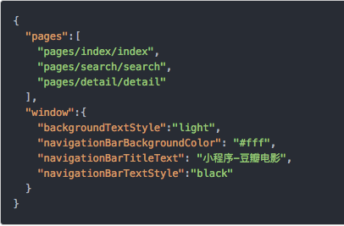
全局配置
有三个模块（首页、搜索、详情页），所以先配置好他们的路由

Slide 6
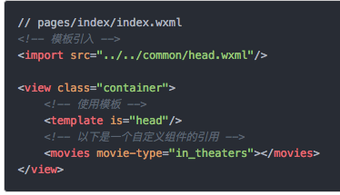
首页
首页有两大块：头部和电影列表
头部： 我们把头部设想为一个公共的模板页面来引入 电影列表： 展示电影列表
因为首页和搜索页面都需要展示电影列表，使用小程序的自定义组件来来实现此功能

Slide 7
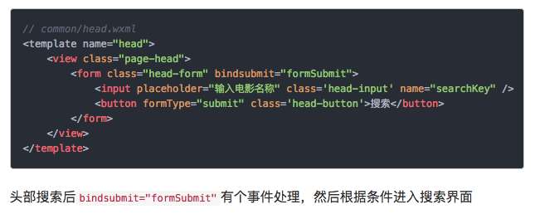
搜索按钮

Slide 8
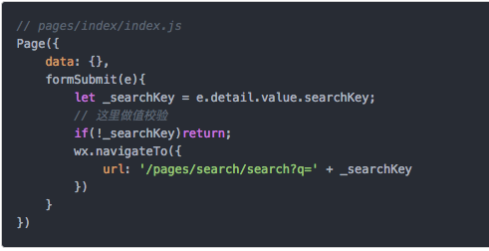
搜索事件处理

Slide 9
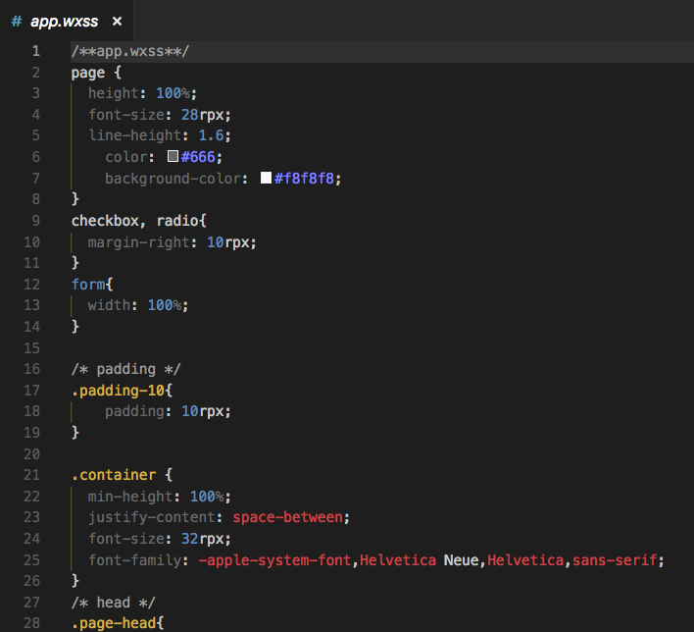
全局样式

Slide 10
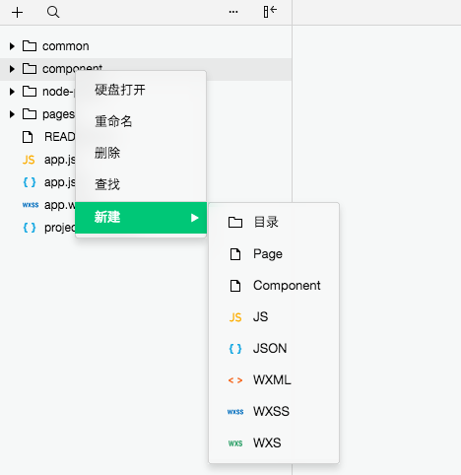
自定义组件-电影列表

Slide 11
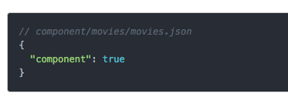
json 文件中进行自定义组件声明

Slide 12
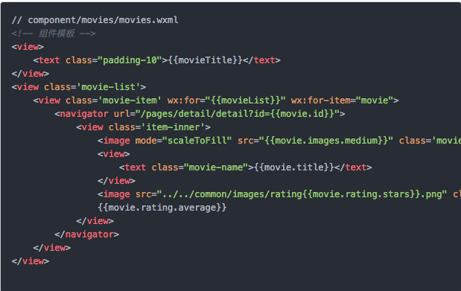
组件内容

Slide 13
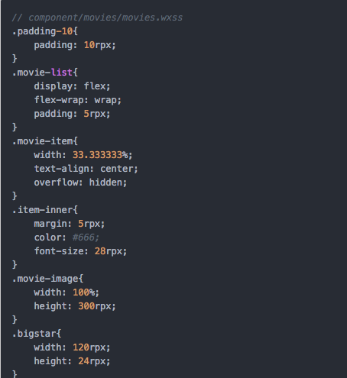
组件样式

Slide 14
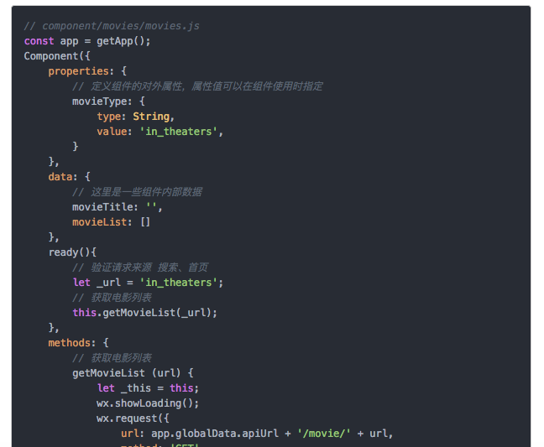
使用 Component() 来注册组件，并提供组件的属性定义、内部数据和自定义方法

Slide 15
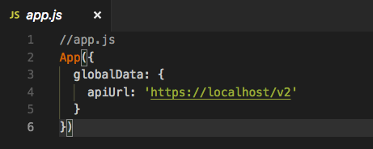
配置请求的全局变量

Slide 16
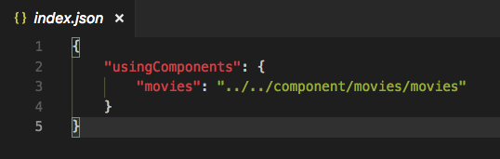
在我们需要使用该组件页面的JSON文件中进行申明引入usingComponents

Slide 17
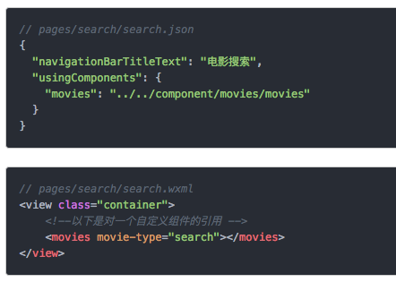
搜索页

Slide 18
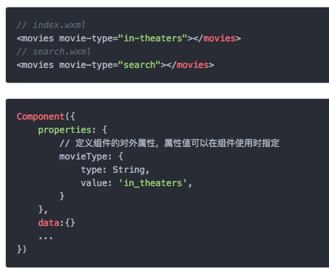
自定义组件的property的使用

Slide 19
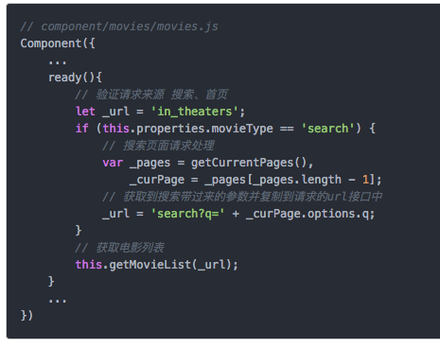
组件中根据传入的property执行不同的操作

Slide 20
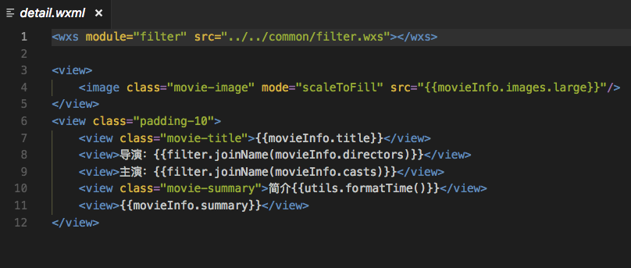
详情页

Slide 21
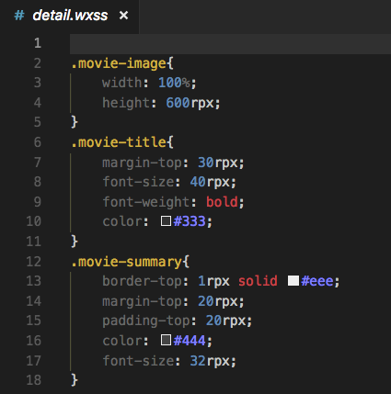
详情-样式

Slide 22
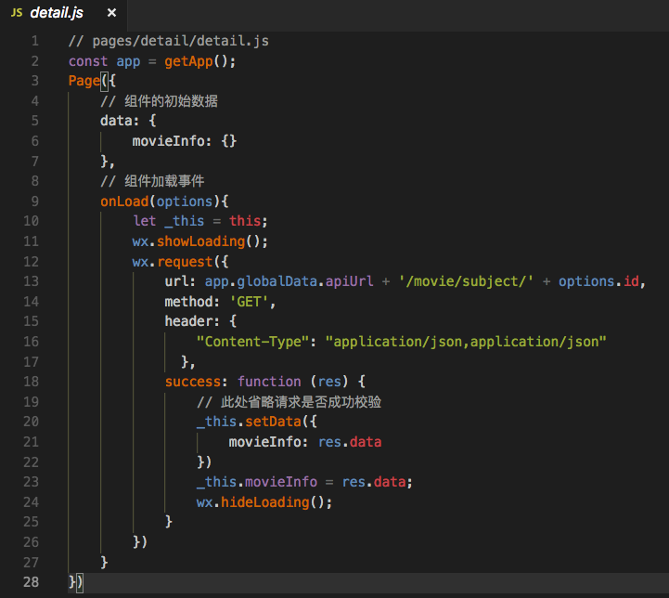
详情-事件处理

Slide 23
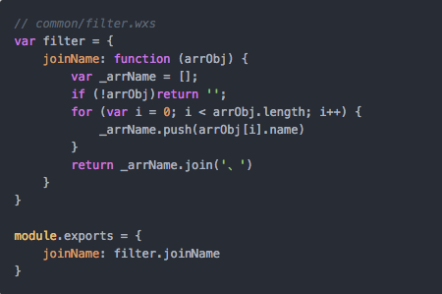
过滤器

Slide 24
后续可添加的功能
下拉刷新
加载更多
......

